Slide 1
任务3 制作楼道人体感应灯
——温州市 职业中等专业学校

Slide 2


课堂引入----猜一猜
1、有这样一个公司……
2、1999年在杭州创立

Slide 3
带着问题看视频：
当阿里巴巴的仓库打开以后？
1、视频中的货物是如何分拣的？
2、货物分拣使用了哪些装置？

Slide 4
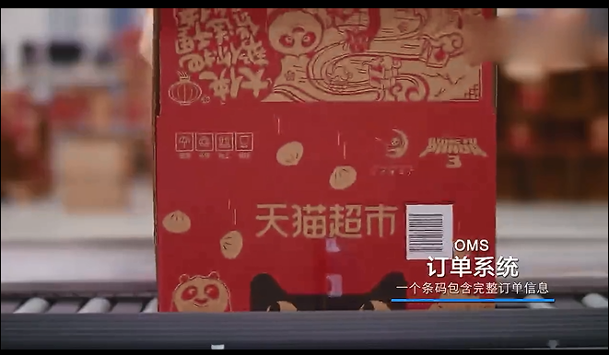
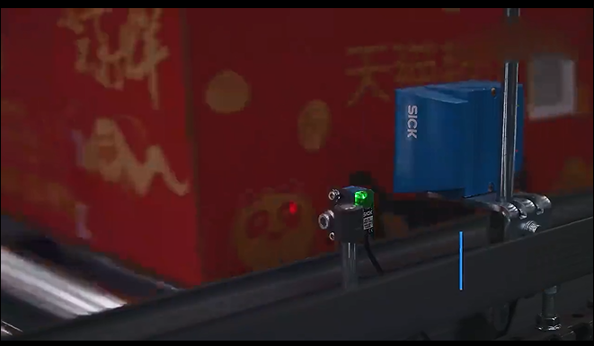
应用认识----智慧仓库
感应装置
RFID标签

Slide 5
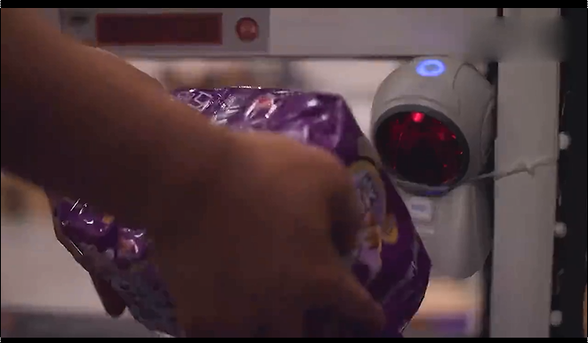
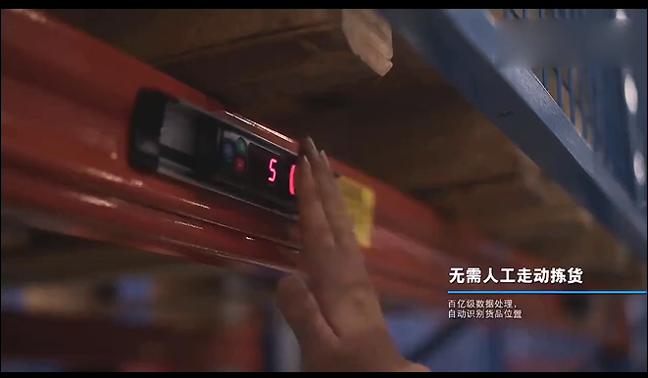
应用认识----智慧仓库
感应装置
人体传感器

Slide 6
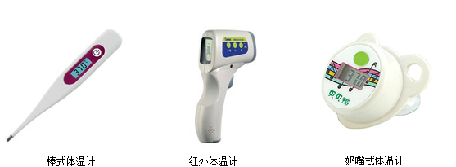
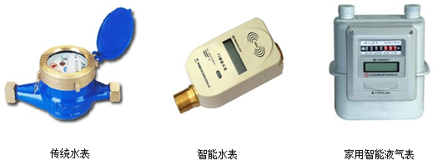
新知储备----传感器
能感受被测量，并按一定的规律转换成可用输出信号的器件或装置。传感器一般由敏感元件、转换元件、信号调节电路、辅助电源四部分组成。
敏感元件在特定环境中感知现实世界中的各种被测量，如压力、温度、湿度、光强、声音等。
温度传感器
流量传感器

Slide 7
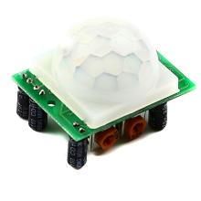
新知储备----人体红外传感器
热释电红外传感器是一种新型敏感元件，它能以非接触方式检测出来自人体发出的红外辐射，将其转化成电信号输出，并可有效抑制人体辐射波长以外的外干扰辐射，如阳光、灯光、反射光等。

Slide 8
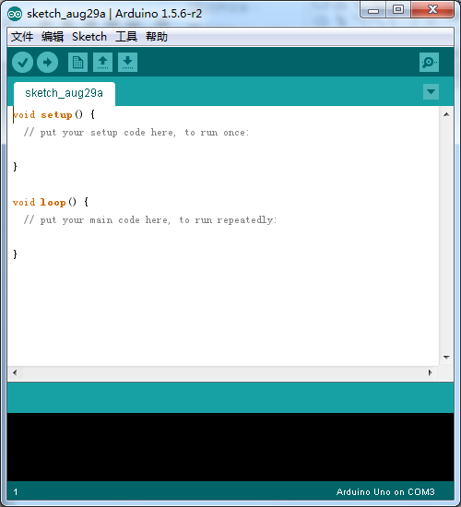
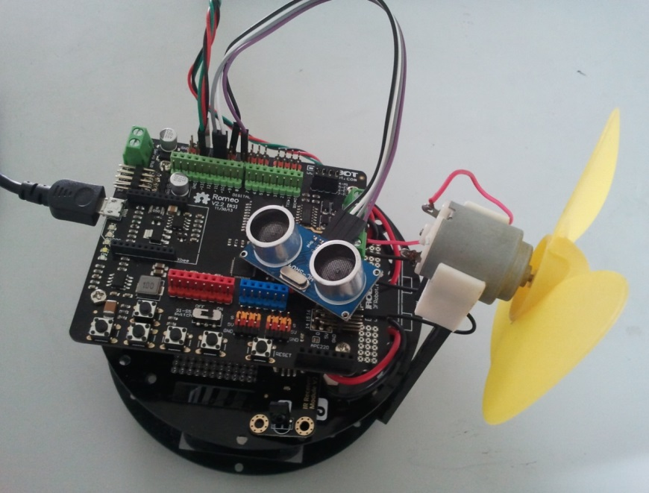
新知储备---- Arduino传感器套件
软件：ArduinoIDE
硬件：各种传感器元器件

Slide 9
本课任务----制作人体红外传感器
当人员接近（在7米之内）人体热释电红外传感器时，LED灯（白）点亮，当人员远离（在7米之外）该传感器时LED灯（白）熄灭。这一效果与楼道人体感应灯功能相拟，当楼道有人员经过时，人体红外传感器感受与识别出人的存在，则楼道灯自动开启，当人离开时熄灭，这样不仅方便路人行走，而且起到了节能的功效。

Slide 10
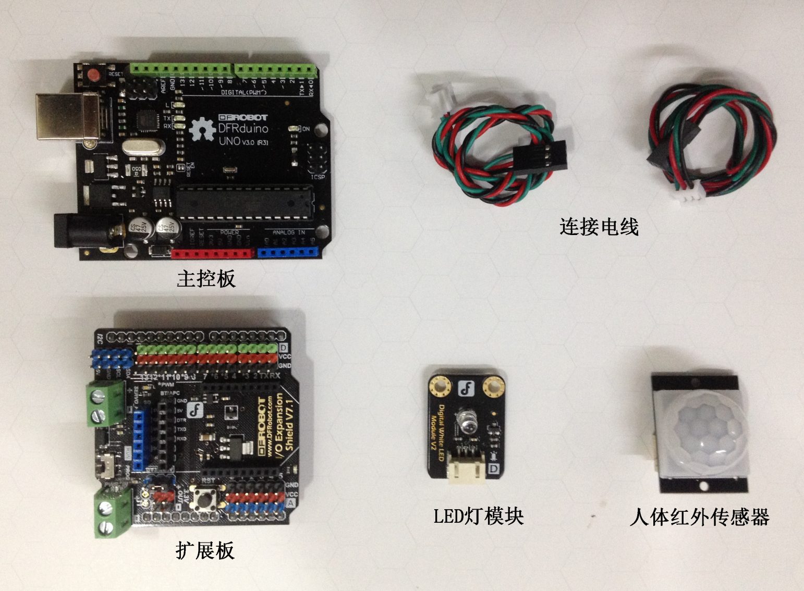
元件认知----制作人体红外传感器

Slide 11
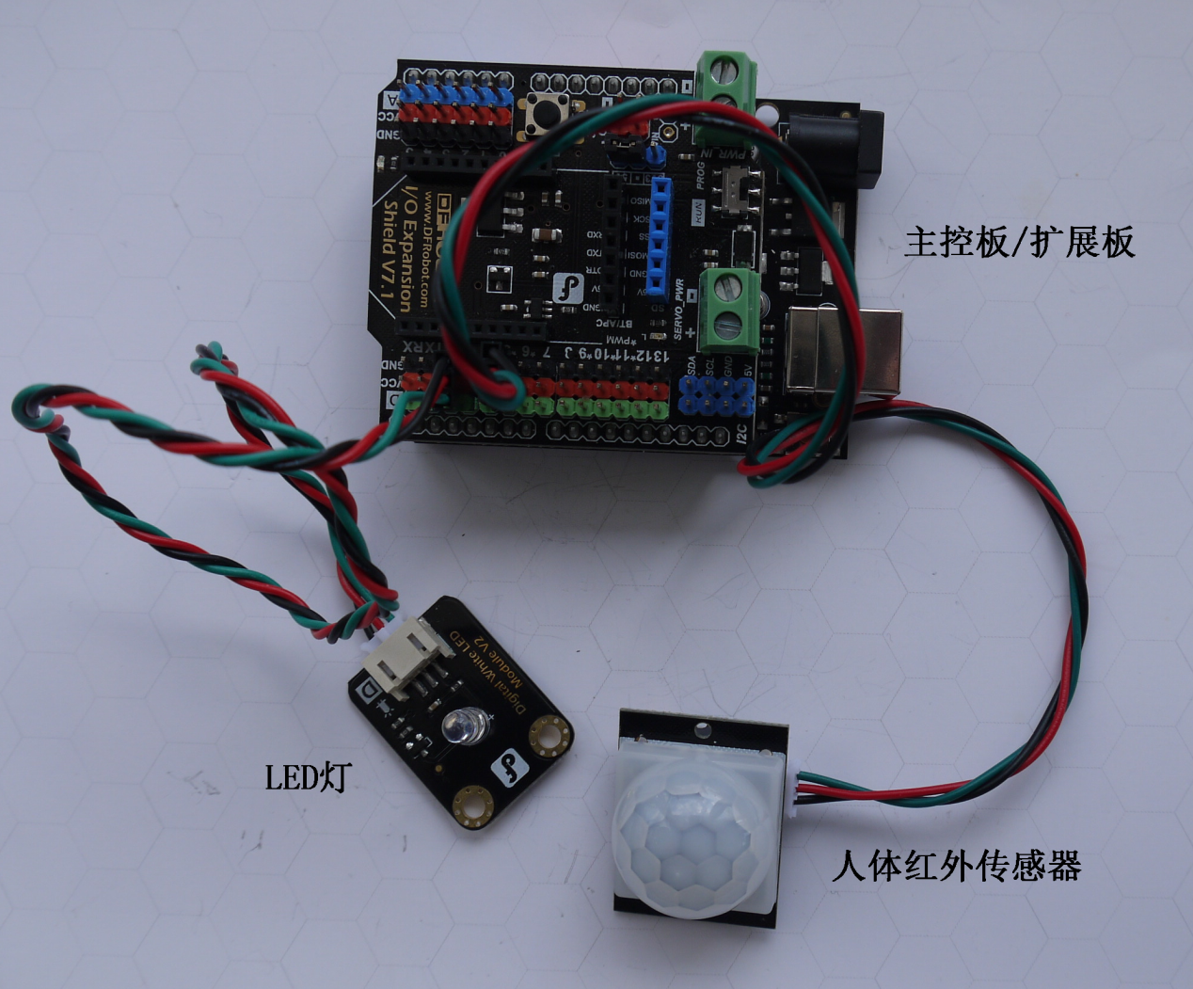
元件认知----制作人体红外传感器

Slide 12
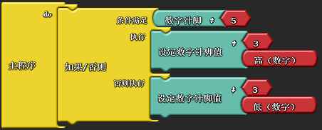
代码认知----制作人体红外传感器

Slide 13
课堂总结
“制作楼道人体感应灯”
（1）人体红外传感器
（2）利用人体红外传感器控制LED灯亮/灭
注意事项：
（1）连接的针脚编号：数字针脚/模拟针脚
（2）Arduino板和电脑要正确连接

Slide 14
任务进阶
制作一款红外感应报警器，当有人进入某区域时LED红灯自动报警，同时蜂鸣器自动响起，直到人员离开为止。

Slide 15
下课

